Slide 1


A Restauração Ecológica
Programa de Regularização Ambiental (PRA)

Slide 2
Por que restaurar?
  Restituir a estabilidade e integridade ecológica dos ecossistemas naturais, principalmente:
  Áreas de Preservação Permanente;
  Reservas Legais;
  Demais espaços protegidos.
  E assim...

Slide 3


Slide 4
Por que restaurar?
  Preservar recursos hídricos;
  Manter a diversidade biológica;
  Contribuir para a manutenção do clima.
  Lembrando que:
  Uma área de vegetação natural suprimida dificilmente voltará a ter as mesmas características e biodiversidade originais.

Slide 5
1. Base legal e normativa
Lei Federal 6938/1981
Constituição Federal/1988
Lei Federal 12.651/2012
Lei Estadual 15.684/2015
Resolução SMA 32/2014
Resolução SMA 49/2015
Portaria CBRN 01/2015

Slide 6
Base legal e normativa
Lei 12.651/2012: Dispõe sobre a proteção da vegetação nativa.
Resolução SMA 32/14: Estabelece orientações, diretrizes e critérios sobre restauração ecológica no Estado de São Paulo.

Slide 7
Base legal e normativa
Antes da Lei nº 12.651/2012 era obrigatório proteger APPs, não restaurar
Atualmente todas as propriedades rurais precisam restaurar as APPs degradadas (art. 7º e 61-A)
Também está prevista a restauração da RL (art. 66)

Slide 8
Lei Federal 12.651/2012
APP’S
Art. 7º A vegetação situada em Área de Preservação Permanente deverá ser mantida pelo proprietário da área, possuidor ou ocupante a qualquer título, pessoa física ou jurídica, de direito público ou privado.
§ 1º Tendo ocorrido supressão de vegetação situada em Área de Preservação Permanente, o proprietário da área, possuidor ou ocupante a qualquer título é obrigado a promover a recomposição da vegetação, ressalvados os usos autorizados previstos nesta Lei.

Slide 9
“Art. 61-A. Nas Áreas de Preservação Permanente, é autorizada, exclusivamente, a continuidade das atividades agrossilvipastoris, de ecoturismo e de turismo rural em áreas rurais consolidadas até 22 de julho de 2008”: o proprietário terá que se comprometer a recompor apenas uma parte das APPs .
(parágrafos 1º a 7º do Artigo 61-A da Lei e Artigo 19 do Decreto 7.830/2012).

Slide 10
RIOS E CORREGOS
O proprietário ou possuidor que aderir ao PRA e cumprir o Termo poderá recompor as APPs com uso consolidado de rios e córregos de acordo com o Artigo 61-A da Lei:
  Imóveis de até 1 MF de área: 5m
  Imóveis de 1 a 2 MF de área: 8m
  Imóveis de 2 a 4 MF de área: 15m
  Imóveis de 4 a 10 MF: 20m
  Imóveis com mais de 10 MF: metade da largura do rio, num mínimo de 30 e máximo de 100m

Slide 11
Nascentes e Veredas
Nascentes: 15m
Veredas: 30 m para imóveis até 4 módulos, 50m para imóveis de mais de 4 módulos

Slide 12
Lagos e lagoas naturais:
I - 5 (cinco) metros, para imóveis rurais com área de até 1 (um) módulo fiscal;
II - 8 (oito) metros, para imóveis rurais com área superior a 1 (um) módulo fiscal e de até 2 (dois) módulos fiscais;
III - 15 (quinze) metros, para imóveis rurais com área superior a 2 (dois) módulos fiscais e de até 4 (quatro) módulos fiscais; e
IV - 30 (trinta) metros, para imóveis rurais com área superior a 4 (quatro) módulos fiscais.

Slide 13
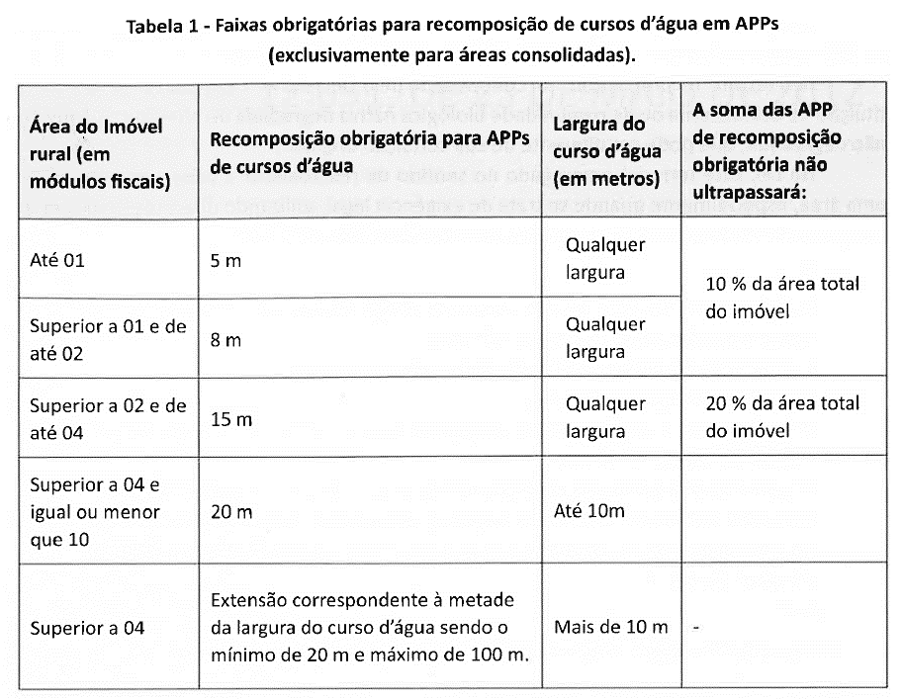

Slide 14
Regra vale para Áreas de Preservação Permanente com uso agrossilvopastoril, ecoturismo ou turismo rural anterior a 22/07/2008.
Caso não faça a adesão ao PRA, o proprietário terá de recompor todas as APPs conforme Artigo 7º.
APPs sem uso consolidado devem ser totalmente recompostas, de acordo com Artigo 7º .

Slide 15
Recomposição da APP
Pode ser realizada isolada ou conjuntamente pelos seguintes métodos:
I - condução de regeneração natural de espécies nativas;
II - plantio de espécies nativas;

Slide 16
Recomposição da APP
III - plantio de espécies nativas conjugado com a condução da regeneração natural de espécies nativas;
IV - plantio intercalado de espécies lenhosas, perenes ou de ciclo longo, exóticas com nativas de ocorrência regional, em até cinquenta por cento da área total a ser recomposta, no caso dos imóveis a que se refere o inciso V do caput do art. 3º da Lei nº 12.651, de 2012. (pequenos proprietários)

Slide 17
Reserva Legal
Art. 17. A Reserva Legal deve ser conservada com cobertura de vegetação nativa pelo proprietário do imóvel rural, possuidor ou ocupante a qualquer título, pessoa física ou jurídica, de direito público ou privado.
Art. 66. O proprietário ou possuidor de imóvel rural que detinha, em 22 de julho de 2008, área de Reserva Legal em extensão inferior ao estabelecido no art. 12, poderá regularizar sua situação, independentemente da adesão ao PRA, adotando as seguintes alternativas, isolada ou conjuntamente:
I - Recompor a Reserva Legal

Slide 18
Recomposição da RL
Pode ser realizada isolada ou conjuntamente pelos seguintes métodos:
I - condução de regeneração natural de espécies nativas;
II - plantio de espécies nativas;
III - plantio de espécies nativas conjugado com a condução da regeneração natural de espécies nativas;

Slide 19
Recomposição da RL
IV - o plantio intercalado de espécies nativas com exóticas ou frutíferas, em sistema agroflorestal, observados os seguintes parâmetros:
a)- o plantio de espécies exóticas deverá ser combinado com as espécies nativas de ocorrência regional;
b)- a área recomposta com espécies exóticas não poderá exceder a 50% (cinquenta por cento) da área total a ser recuperada.

Slide 20
Recomposição da RL
Obs: Os proprietários ou possuidores do imóvel que optarem por recompor a Reserva Legal na forma descrita terão direito à sua exploração econômica, nos termos desta Lei.

Slide 21
Resolução SMA 32/14
Estabelece orientações, diretrizes e critérios sobre restauração ecológica no Estado de São Paulo.

Slide 22
A verificação de cumprimento dos compromissos de restauração deve se basear nos resultados atingidos, e não nas ações planejadas .

Slide 23
Conceitos-base
I. Restauração ecológica: intervenção humana para promover sucessão ecológica;
II - Projeto: instrumento de planejamento, visa à recomposição;
III. Recomposição: restituição de ecossistema a condição não degradada, que pode ser diferente de sua condição original;

Slide 24
Conceitos-base
IV. Condição não degradada: estrutura e autossustentabilidade;
V. Indicadores ecológicos: Medem os resultados do projeto;

Slide 25
Indicadores Ecológicos da Resolução SMA 32/14
 | ESTRUTURA |  | AUTO-SUSTENTABILIDADE
INDICADOR | Cobertura do solo com vegetação nativa (%) | Densidade de Regenerantes nativos (ind/ha) |  | No. de espécies nativas em regeneração (nº spp)

Slide 26
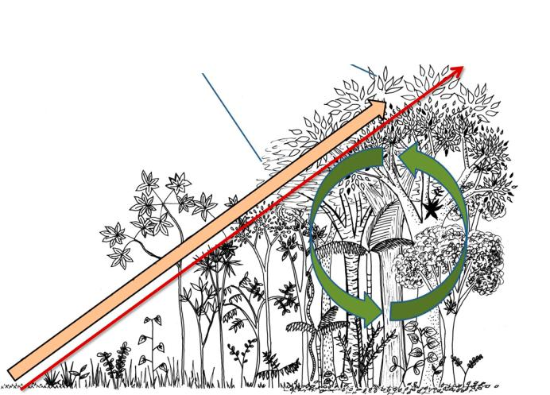
Restauração Ecológica
Recomposição atingida: estrutura e autossustentabilidade
Estrutura alcançada
Projetos

Slide 27
PROJETO DE RESTAURAÇÃO ECOLÓGICA

Slide 28
ETAPAS
I - diagnóstico da área objeto da restauração;
II - proposta de Projeto de Restauração Ecológica;
III - implantação da metodologia e das ações previstas no Projeto de Restauração Ecológica;
IV - manutenção e monitoramento do Projeto de Restauração Ecológica;
V - conclusão do Projeto de Restauração Ecológica.

Slide 29
DIAGNÓSTICO
Embasará a escolha do método e das ações mais apropriadas à restauração ecológica de cada área e deverá contemplar:
I - bioma e tipo de vegetação
II - potencial da regeneração natural
III - condições de conservação do solo e dinâmica hídrica
IV - declividade do terreno
V - fatores de perturbação
VI - verificação de ocorrência de espécies exóticas
VII - localização e extensão da área objeto de restauração

Slide 30
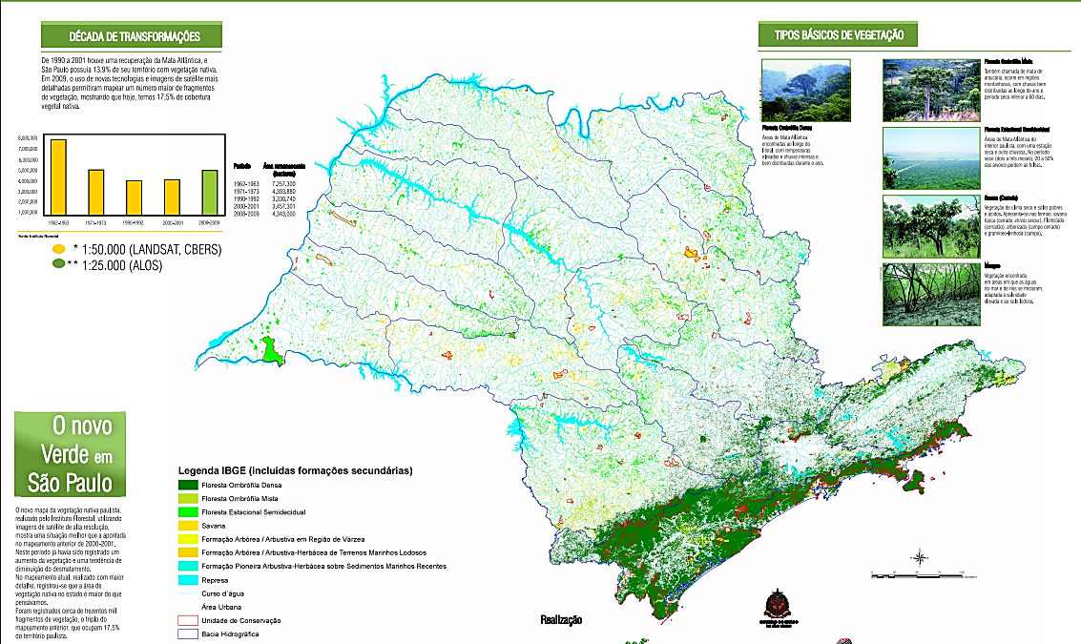
BIOMA

Slide 31
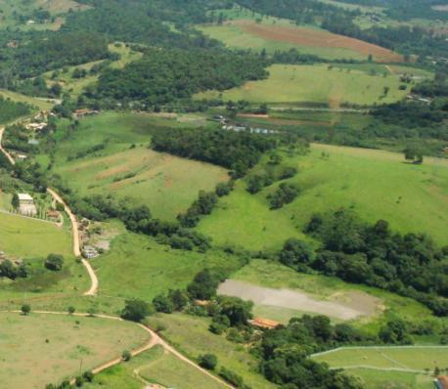
Potencial de Regeneração: Existe vegetação natural próxima
Fragmento próximo
Área do projeto
Fragmento próximo

Slide 32
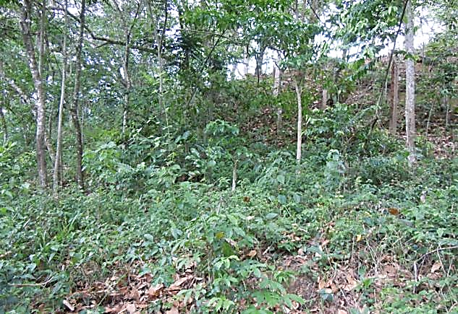
Observar se há regeneração natural na área

Slide 33
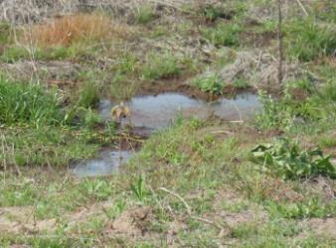
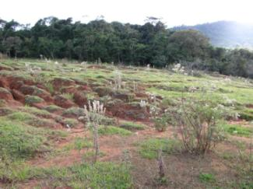
Condições do solo
Exemplo: encharcado, coberto por vegetação, exposto, pedregoso.

Slide 34
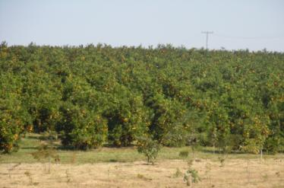
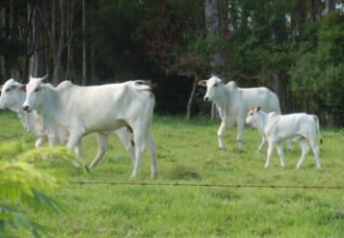
  Uso das áreas e do entorno
  Exemplo: pasto, agricultura, cidade, indústria, turismo, área abandonada, etc...

Slide 35
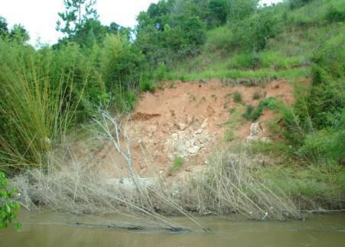
Relevo
Exemplo: declividade do terreno

Slide 36
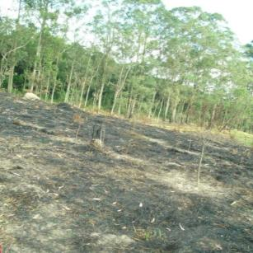
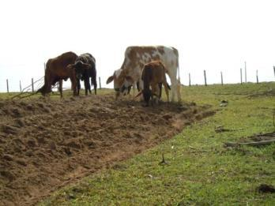
Fatores de perturbação
Exemplo: fogo, gado, seca.

Slide 37
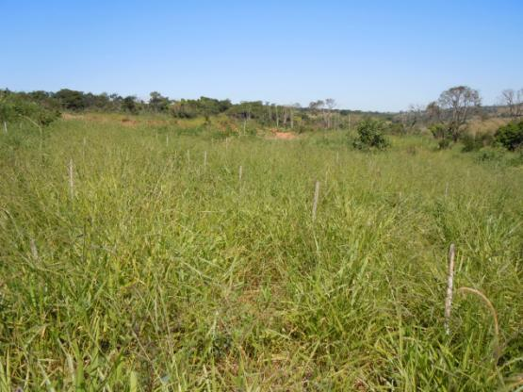
Ocorrência de espécies exóticas
Exemplo: braquiária, leucena, pinus.

Slide 38
Ações de proteção contra fatores de perturbação:

Slide 39
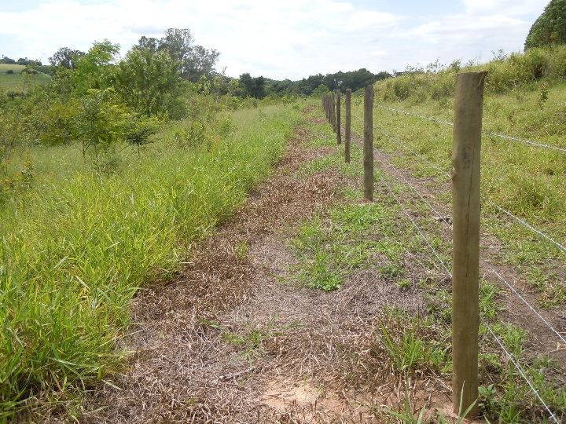
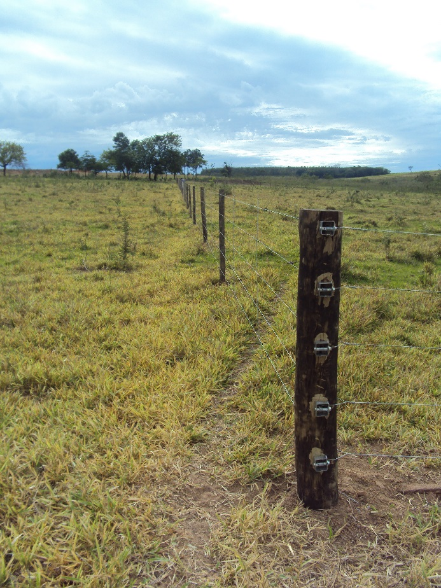
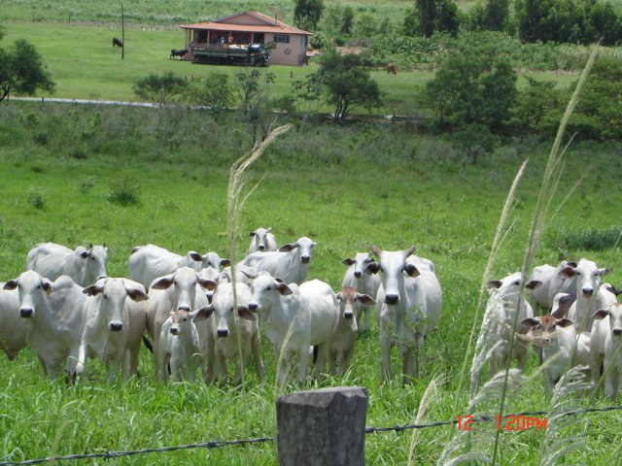
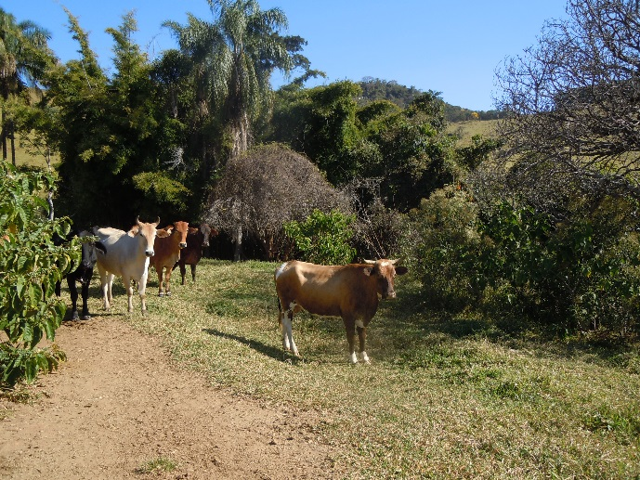
Isolamento da Área

Slide 40
Isolamento da Área
Importante porque:
Reduz os custos
Aumenta as chances de sucesso da restauração

Slide 41
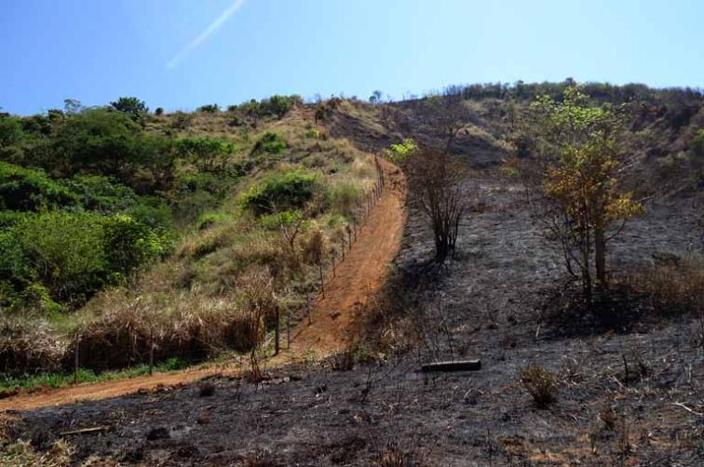
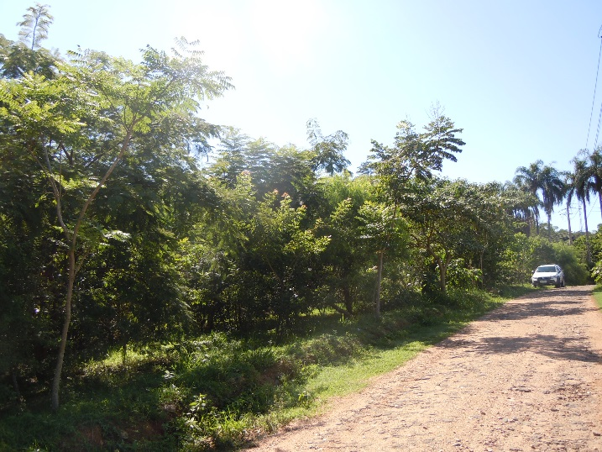
Aceiros
Controle de incêndio

Slide 42
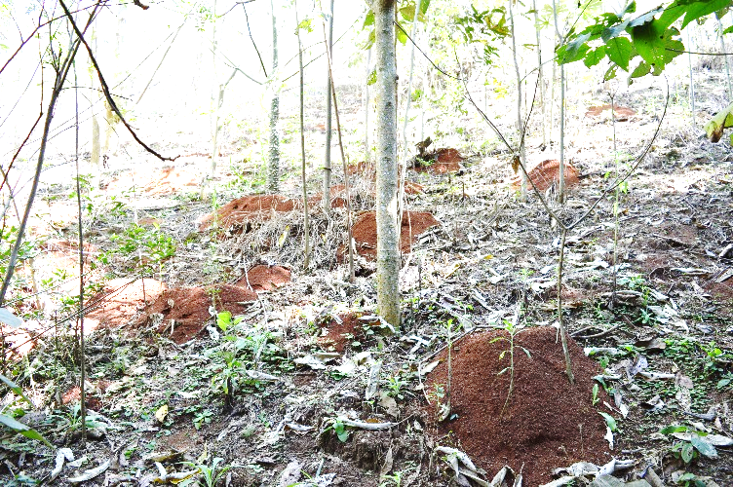
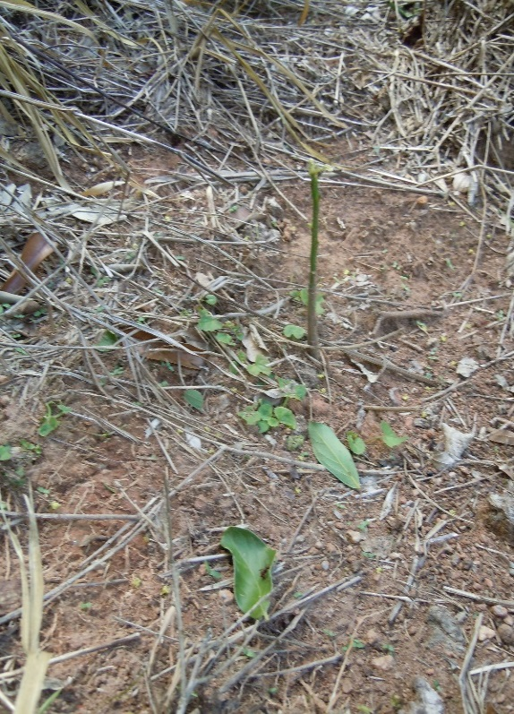
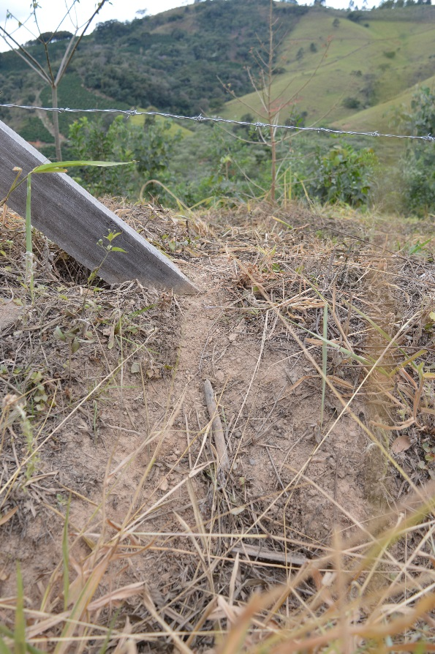
Controle de formigas cortadeiras
Iscas / Formicida líquido

Slide 43
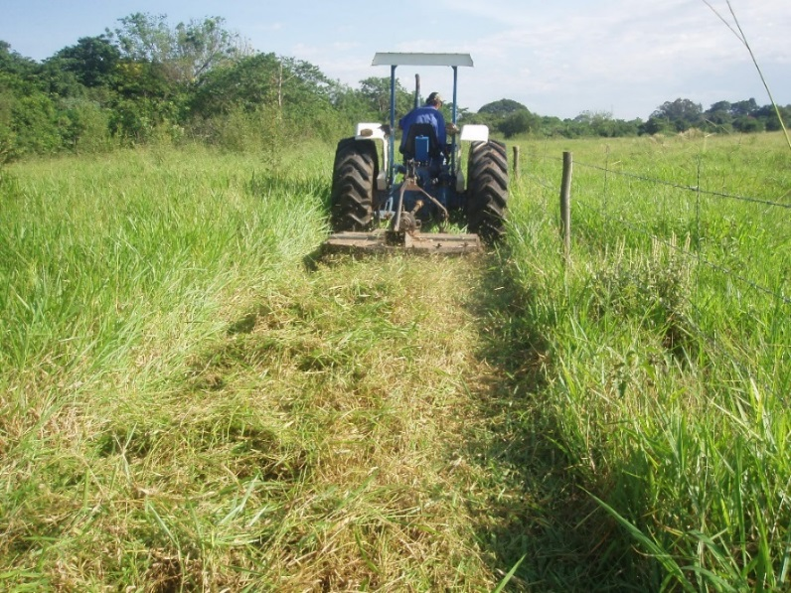
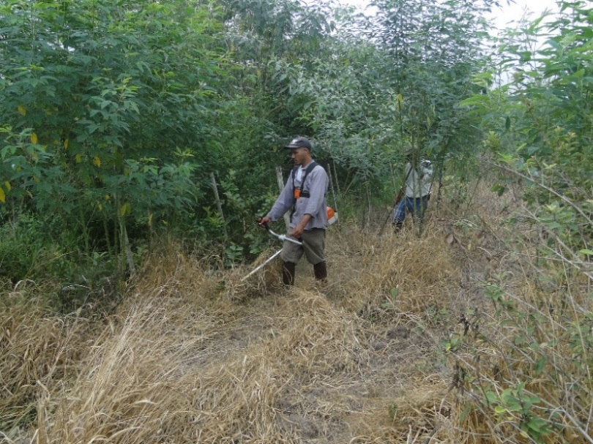
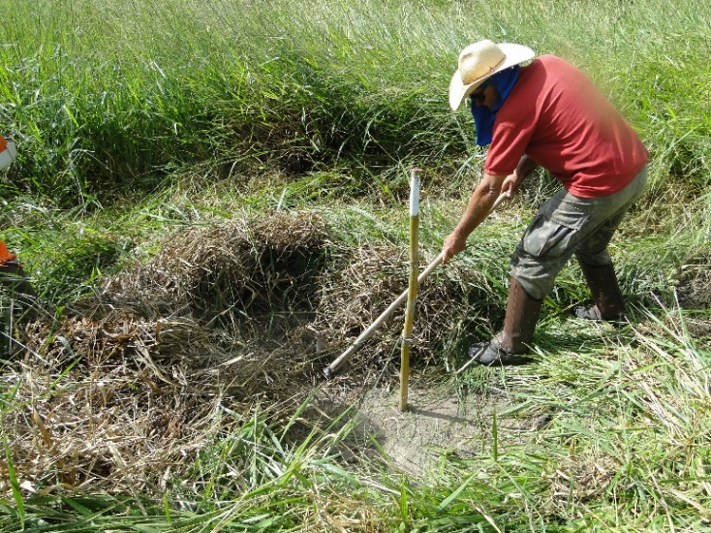
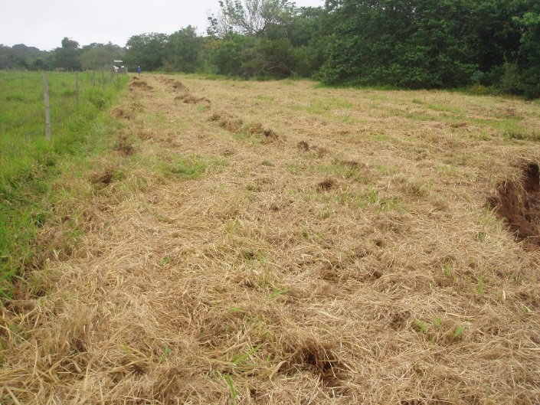
Controle de capins exóticos

Slide 44
Metodologias de restauração
I - condução da regeneração natural de espécies nativas;
II - plantio de espécies nativas;
III - plantio de espécies nativas conjugado com a condução da regeneração natural de espécies nativas;
IV - plantio intercalado de espécies lenhosas, perenes ou de ciclo longo exóticas com nativas de ocorrência regional.

Slide 45
A metodologia de restauração deve ser escolhida de acordo com as informações do diagnóstico!
No SARE após o preenchimento do diagnóstico, o sistema sugere uma metodologia

Slide 46
Metodologias de Restauração Exemplos
    condução da regeneração natural de espécies nativas: Isolamento da área contra os fatores de degradação e ações de manejo periódicas.
    É indicado para áreas onde a degradação do ambiente é menor e há condições da vegetação se regenerar naturalmente.

Slide 47
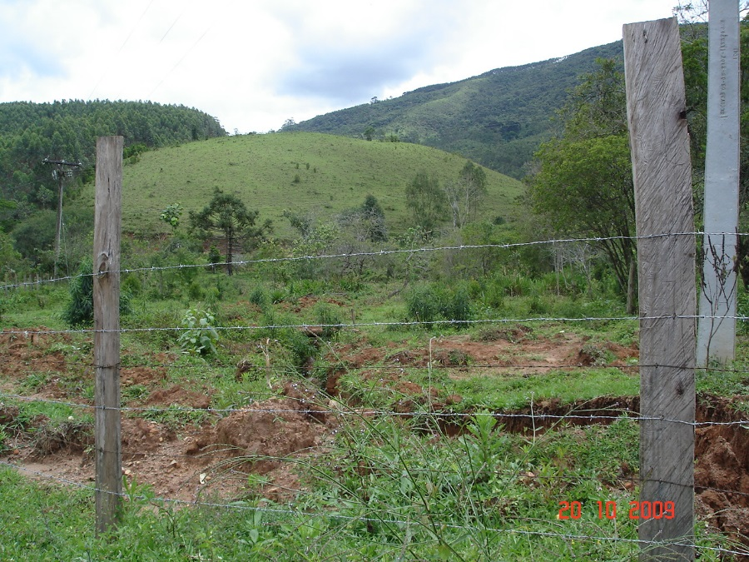
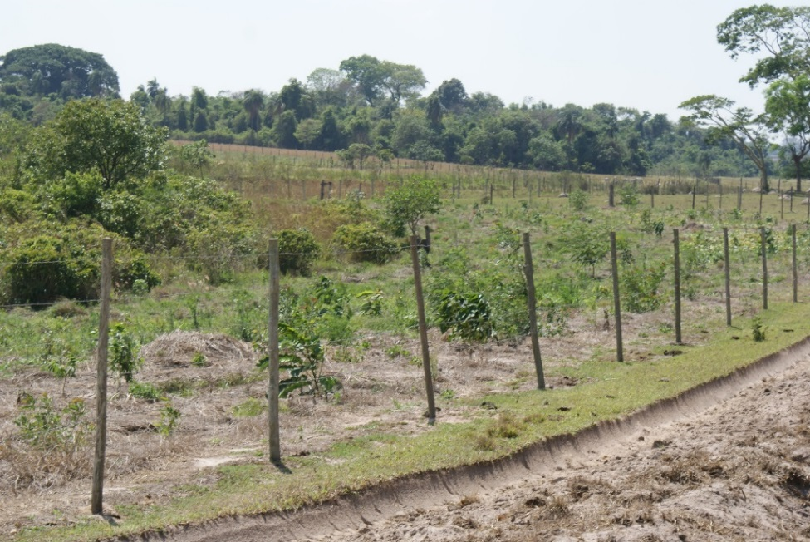
Condução da regeneração natural

Slide 48
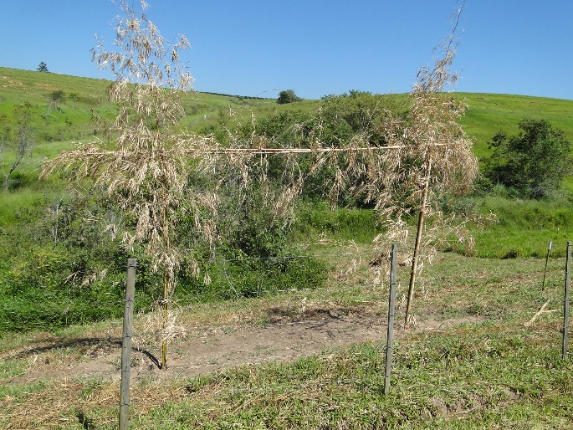
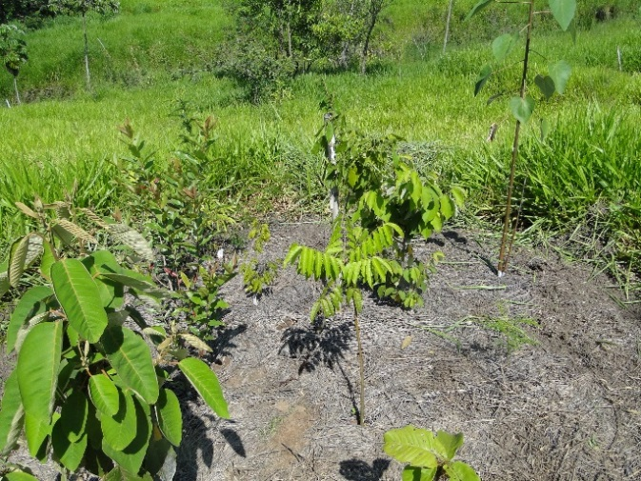
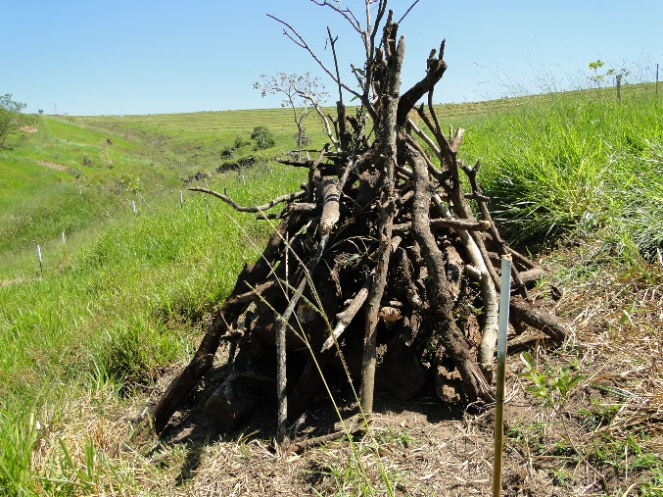
Condução da regeneração natural

Slide 49
Metodologias de restauração - exemplos
    II - plantio de espécies nativas: Plantio de mudas/sementes de espécies nativas em toda a área, com diversidade de espécies e grupos ecológicos.

Slide 50
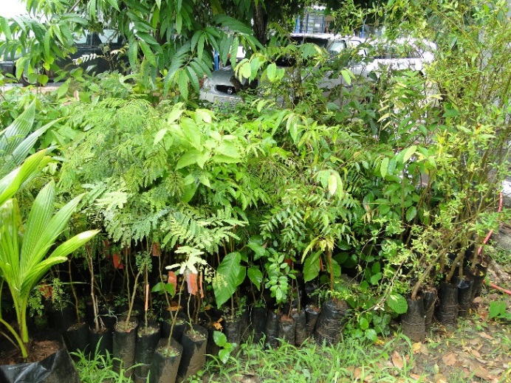
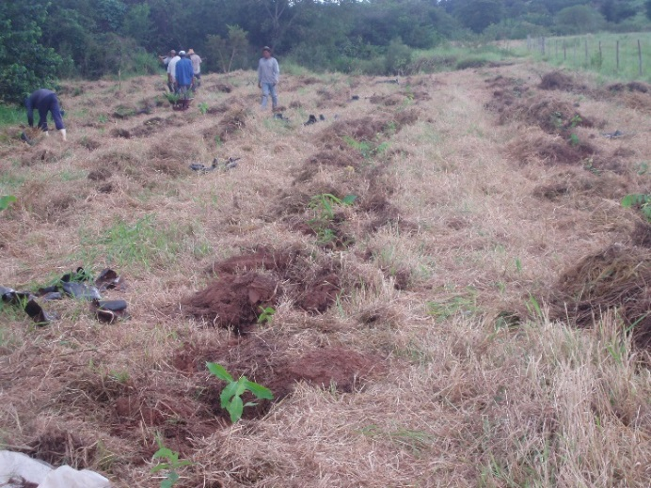
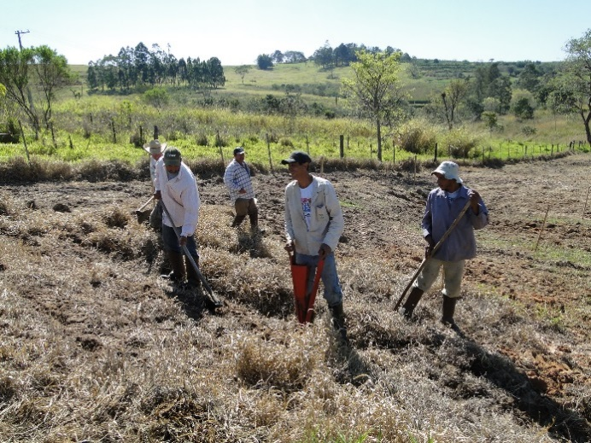
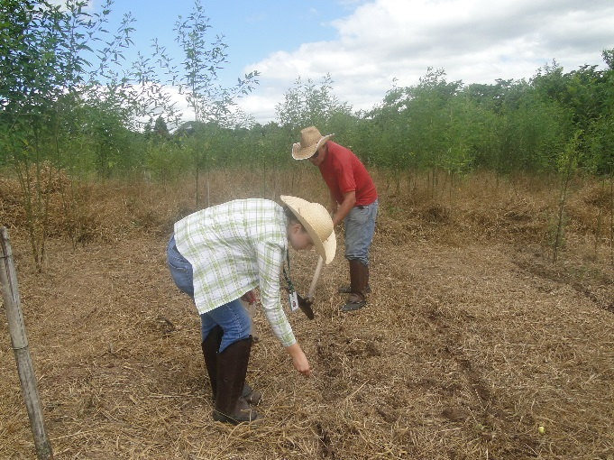
Plantio de Espécies Nativas

Slide 51
Metodologias de restauração exemplos
    III - plantio de espécies nativas conjugado com a condução da regeneração natural de espécies nativas:

Slide 52
    Adensamento: Plantio de espécies nativas em áreas onde a vegetação presente não consegue recobrir o solo nem promover a regeneração natural.
    No adensamento, os espaços vazios são preenchidos com espécies não pioneiras.

Slide 53
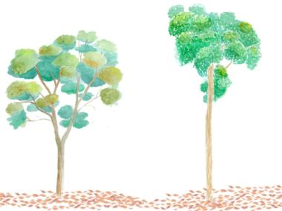
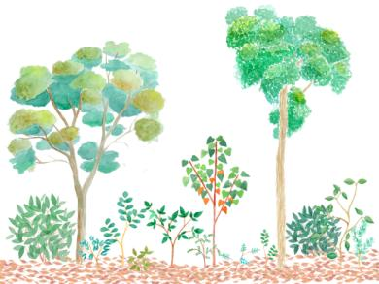

Slide 54
    Enriquecimento: Introduzir no sub-bosque várias espécies para aumentar a diversidade.
    O enriquecimento é indicado em áreas que já possuem recobrimento das copas das árvores, mas há poucas espécies regenerando na área.

Slide 55
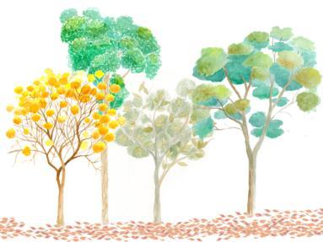
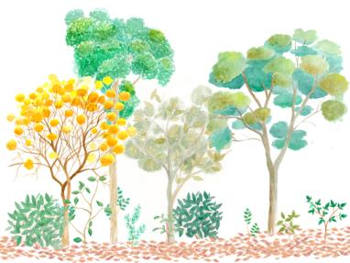

Slide 56
Metodologias de Restauração exemplos
    IV - plantio intercalado de espécies lenhosas, perenes ou de ciclo longo exóticas com nativas de ocorrência regional.

Slide 57
Metodologias de Restauração exemplos
    Sistema Agroflorestal (SAF): sistema de uso e ocupação do solo em que plantas lenhosas perenes são manejadas em associação com plantas herbáceas, arbustivas, arbóreas, culturas agrícolas, forrageiras.

Slide 58
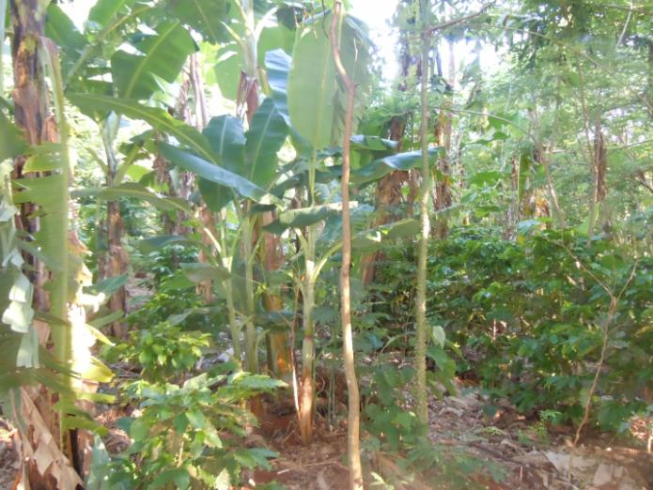
SAF

Slide 59
Escolha das espécies:
As espécies deverão ser nativas regionais ou seja, originárias do próprio ecossistema e região:
Ferramenta: lista de espécies
http://botanica.sp.gov.br/cerad/resolucoes/
Outras listas regionais publicadas podem ser usadas como referência

Slide 60
Implantação do projeto
Após realizado o diagnóstico e escolhida a melhor técnica para a situação da área, é possível começar a colocar em prática as ações de restauração.

Slide 61
Atividades de manutenção:
Exemplos:
adubação
irrigação
controle de formigas
controle de exóticas
coroamento das mudas
manutenção aceiros
replantio de mudas

Slide 62

É uma Ferramenta elaboração de cadastro de projetos atrelados a exigências do licenciamento ambiental e de reparação de danos ambientais, bem como de projetos financiados com recursos públicos ou realizados em propriedades rurais dentro do Programa de Regularização Ambiental (PRA), conforme previsto na Lei nº 12.651/2012 .

Slide 63
Sistema informatizado de Apoio à Restauração Ecológica
O SARE permite não apenas a elaboração de projetos , mas sua espacialização e também o seu monitoramento, por meio de indicadores ecológicos conforme previsto na Res. SMA 32/2015

Slide 64
2. Orientações gerais
Necessário cadastro prévio no SiCAR-SP, na situação “Inscrito”.
Somente o proprietário pode autorizar terceiros a acessar o sistema e elaborar projetos.
O projeto de restauração deve seguir Resolução SMA 32/14.

Slide 65
2. Orientações gerais
Cadastro Obrigatório:
a) Exigências da Cetesb (TCRAs / licenciamento ambiental)
b) Exigências da CFA / Polícia Ambiental (TCRAs / fiscalização)
c) Exigências de recomposição de APP e RL (Lei 12.6561/2012, PRA e regulamentos)
d) projetos financiados com recurso público

Slide 66
De acordo com o Art. 8 da Res. SMA 32/2014:
Etapas do Projeto
I - diagnóstico da área objeto da restauração;
II - proposta de Projeto de Restauração Ecológica;
III - implantação da metodologia e das ações previstas no Projeto de Restauração Ecológica;
IV - manutenção e monitoramento do Projeto de Restauração Ecológica;
V - conclusão do Projeto de Restauração Ecológica.

Slide 67
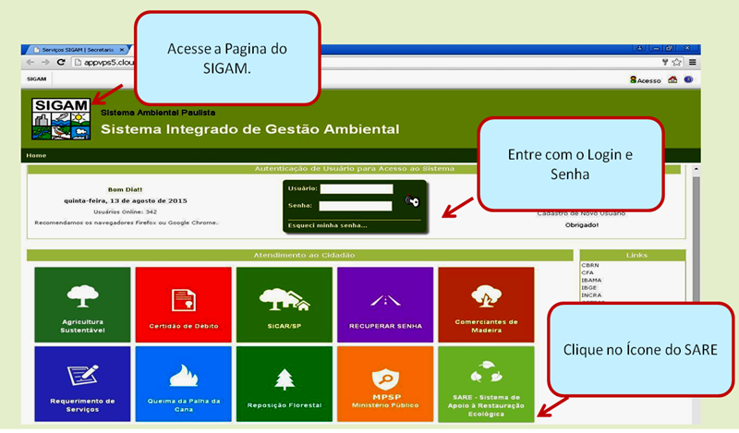
Acesso ao SARE

Slide 68
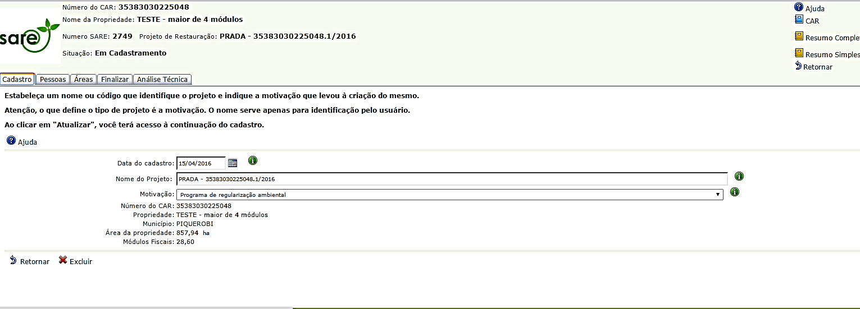
Aba “Cadastro”: Não precisa adicionar novo projeto

Slide 69
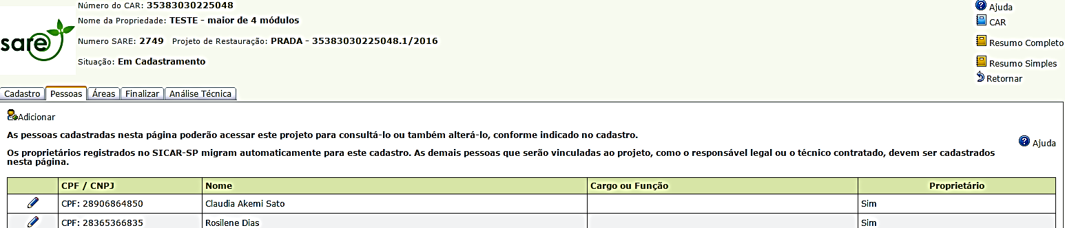
Aba “Pessoas”
Traz Lista dos proprietários cadastrados neste CAR.
Representantes legais e responsáveis técnicos cadastrados no SiCAR NÃO são transferidos para o SARE, precisam ser cadastrados novamente

Slide 70
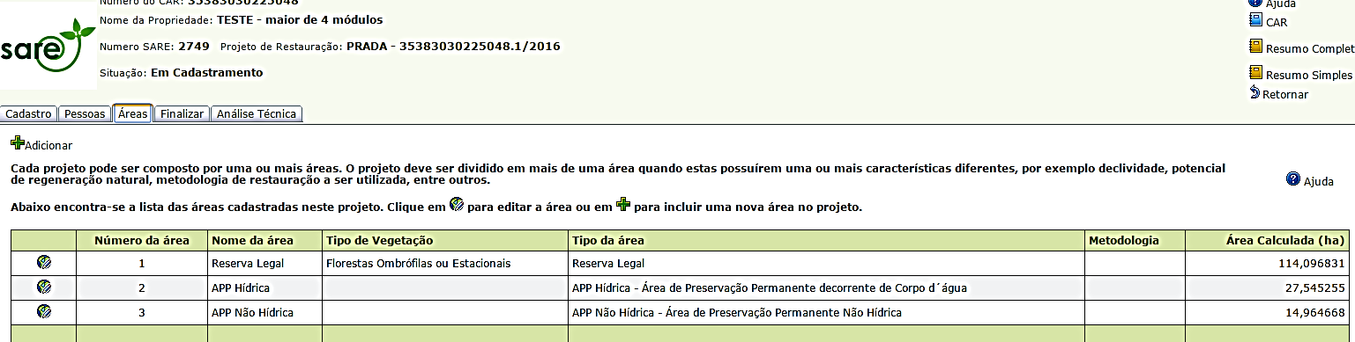
Aba “Áreas”
Uma ou mais áreas por projeto.
Na motivação PRA, os polígonos das áreas de restauração obrigatória, já vem delimitados

Slide 71
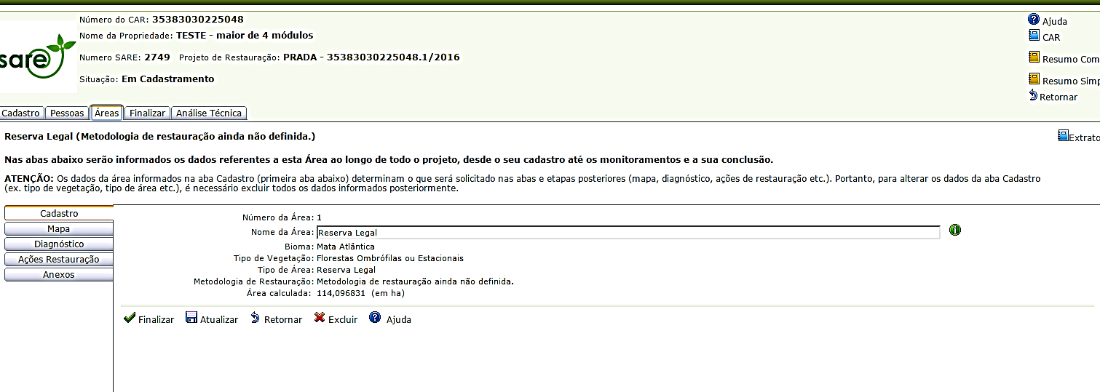
Aba “Áreas”
Informações sobre as características ambientais, a metodologia, ações de restauração e o monitoramento de cada uma das áreas do projeto.

Slide 72
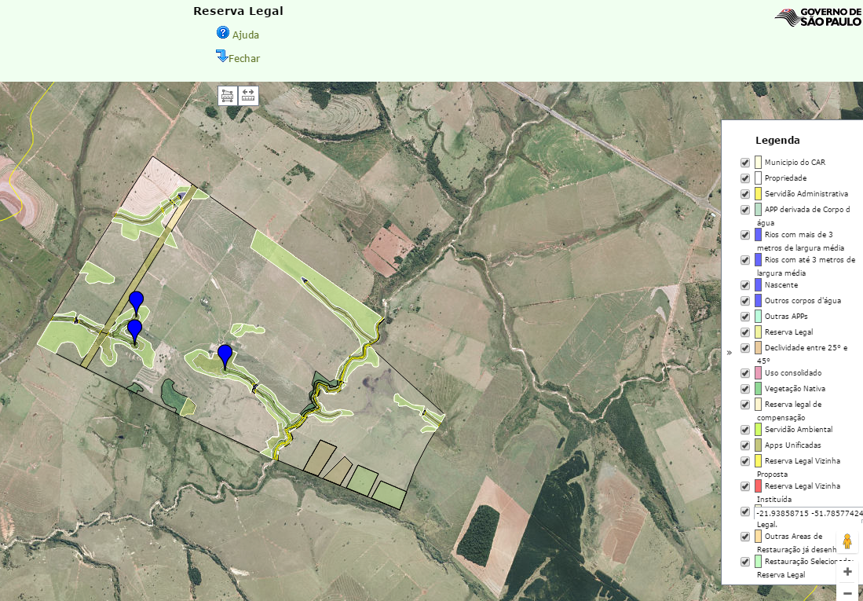
Aba “Mapas”
Camada habilitada para desenho => tipo de área.
Camadas de informação => provêm do SiCAR-SP, apenas para visualização.
Polígono de restauração vem pronto

Slide 73
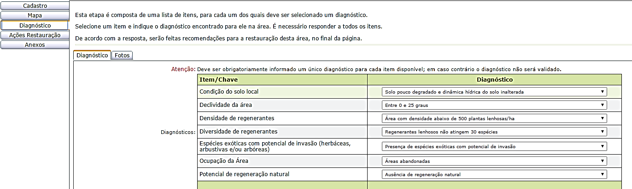
Aba “Diagnóstico”
No diagnóstico serão declaradas informações ambientais sobre a condição atual da área cadastrada.

Slide 74
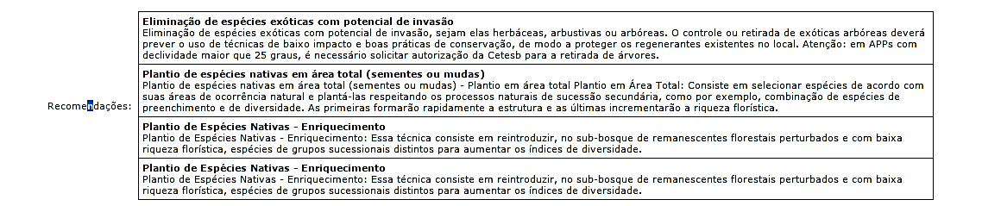
Aba “Diagnóstico”
Com base no diagnóstico o sistema apresenta sugestões de conduta.

Slide 75
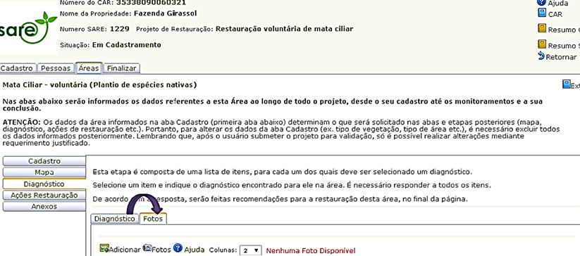
Aba “Fotos” :
Siga para a aba “Fotos”. O upload de pelo menos uma foto atual da área é obrigatório para submeter o projeto no sistema.
75

Slide 76
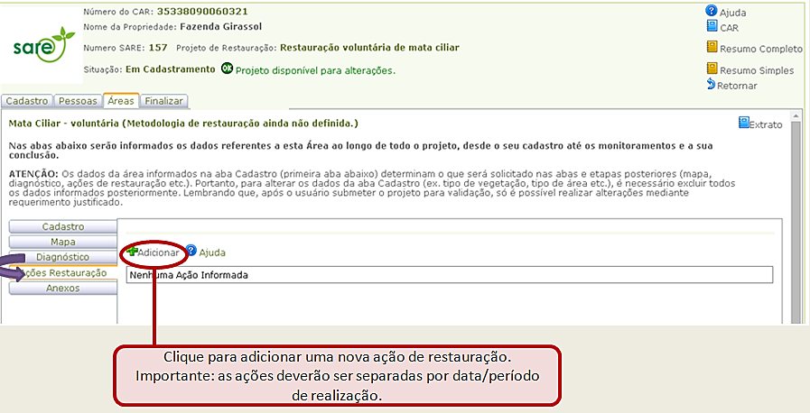
Aba “Ações Restauração”
Informada a metodologia e as ações ações serão realizadas.
76

Slide 77

Metodologia e ações de restauração
77

Slide 78

Metodologia e ações de restauração

Slide 79

Na aba ‘ANEXOS’, será possível anexar arquivos solicitados pelo órgão ambiental.
Atenção: só serão considerados pertinentes os arquivos que tenham sido previamente solicitados.
Clique para incluir um anexo.
79

Slide 80

Dados da área concluídos
Volte para a aba de ‘Cadastro’ da Área e clique em ‘Retornar’, para voltar à tabela de áreas do projeto.

Slide 81

Verificação
Antes de finalizar o cadastro da área desejada, é necessária a verificação do cadastro para saber se há alguma informação pendente.

Slide 82

Submeter Cadastro
Caso haja alguma pendência cadastral, ela aparecerá na tabela “Descrição do Problema”. - O cadastro não será finalizado enquanto houver pendências. Após a correção dos problemas, caso existam, clique em “SUBMETER CADASTRO”

Slide 83

Projeto CADASTRADO
Ao submeter o cadastro, a situação passará de “Em cadastramento” para “CADASTRADO”.
A partir desse momento até o projeto entrar na situação “Em análise”, ainda podem ser feitas alterações no projeto, caso necessário, clicando na aba “Alterar”.

Slide 84
Monitoramento da restauração
O monitoramento avalia o sucesso ou insucesso das ações realizadas
Através dessa avaliação é possível corrigir falhas e até mudar de estratégia
Se negligenciado, pode ser tarde demais para adotar ações corretivas

Slide 85
A Resolução SMA 32/14 determina que serão monitorados 3 indicadores:
Qual a cobertura com vegetação nativa? (%)
Quantos indivíduos de espécies nativas estão regenerando? (ind/ha)
Quantas espécies nativas estão regenerando?

Slide 86
Para cada tipo de vegetação existem valores específicos a serem atingidos
As áreas devem ser monitoradas periodicamente, demonstrando se o projeto está no caminho certo (anexo I)
No prazo máximo de 20 anos as áreas devem atingir os valores finais (anexo II)

Slide 87
Ex: valores para conclusão do projeto (recomposição) -
Florestas Ombrófilas e Estacionais
Cobertura | Quantidade indivíduos | Quantidade espécies
> 80 % | > 3000 | > 30
(anexo II – Res. SMA 32/14)

Slide 88
Ex: valores intermediários “adequados”
para Florestas Ombrófilas e Estacionais
 | Cobertura | Quantidade indivíduos | Quantidade espécies
3 | > 80 % | > 200 | > 3
5 | > 80 % | > 1000 | > 10
10 | > 80 % | > 2000 | > 20
15 | > 80 % | > 2500 | > 25
20 | > 80 % | > 3000 | > 30
(anexo I – Res. SMA 32/14)

Slide 89
COMO MONITORAR?
Portaria CBRN 01/2015 : Protocolo de Monitoramento

Slide 90

MONITORAMENTO
Indicadores Ecológicos

Slide 91


(Chaves et al. 2015)
Anexo II
Res. SMA 32/2014
Notes:
So, please keep your attention for a while in this figure
illustrate the theoretical basis of the three selected ecological indicators, a combination of attributes related to structure and biodiversity that may reveal whether or not a presumed threshold of self-sustainability has been crossed
The threshold is considered crossed only when the reference values for all three selected ecological indicators have been attained

Slide 92

(Chaves et al. 2015)
Notes:
Varying trajectories of ecosystems undergoing restoration with respect to a putative threshold of self-sustainability
The six trajectory lines represent hypothetical ecosystems undergoing restoration

Slide 93

Cobertura

Slide 94

Regenerantes

Slide 95
Restauração Ecológica
Recomposição atingida: estrutura e autossustentabilidade
Estrutura alcançada
Projetos
Ilustrações: Patricia Yamamoto

Slide 96




Slide 97

OBRIGADO!
Rafael B Chaves
Centro de Restauração Ecológica - CBRN - SMA

Slide 98

Interação

